Slide 1

बैंकिंग

Slide 2


बैंक क्या होती है ?
यह एक ऐसी जगह है -
जहाँ आप अपना पैसा सुरक्षित रख सकते हैं I
जहाँ आपके पैसे बढ़ सकते हैंI

Slide 3

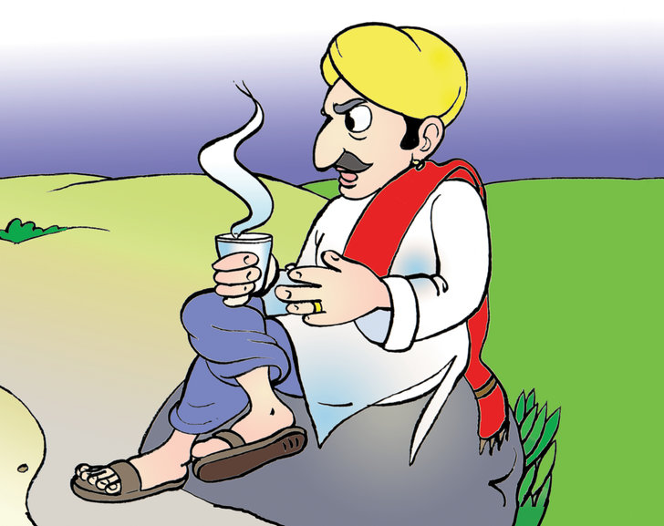
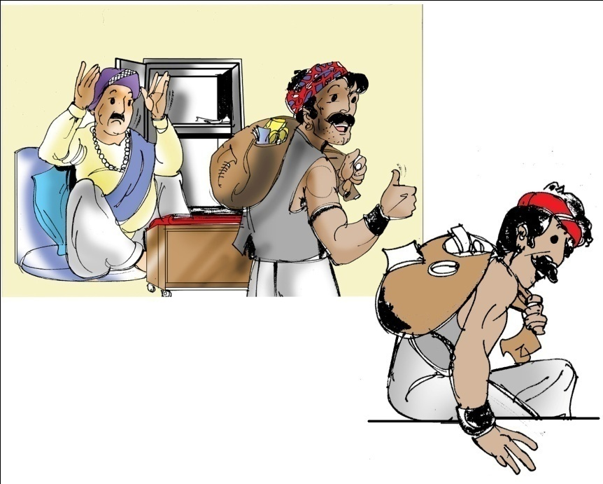

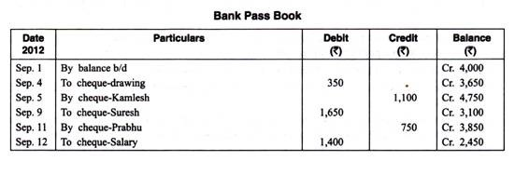
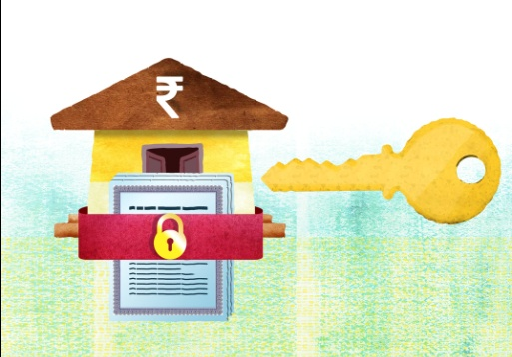

बैंकों की आवश्यकता क्यों है?
कमाए हुए पैसे सुरक्षित रखने के लिए
बचत की आदत बनाने के लिए
ब्याज के मध्यम से हमारे पैसे बढ़ने के लिए
आमदनी तथा खर्च का हिसाब रखने के लिए
चिट फंडों और साहुकारों की विपदा से बचने के लिए
ऋण लेने के लिए

Slide 4
बैंक खातों के प्रकार क्या है ?
बचत खाता -
चालू खता -
व्यक्तियों को बचत जमा करने के लिए और आवश्यकता होने पर उपयोग करने के लिए
व्यवसायों के लिए बड़ी संख्या में लेनदेन करने के लिए

Slide 5

बैंक खाता खोलने के लिए क्या आवश्यकताएं है?
पहचान का सबूत
आप वही है जो आप कहते हैं I
पते का सबुत
आप वही रहते है जहाँ आप कहते है कि आप रहते है
हस्ताक्षर
बैंक खाता खोलने के लिए उपर्युक्त जानकारी प्रदान करनेवाले दस्तावेज बैंक को प्रस्तुत करना जरुरी हैI

Slide 6
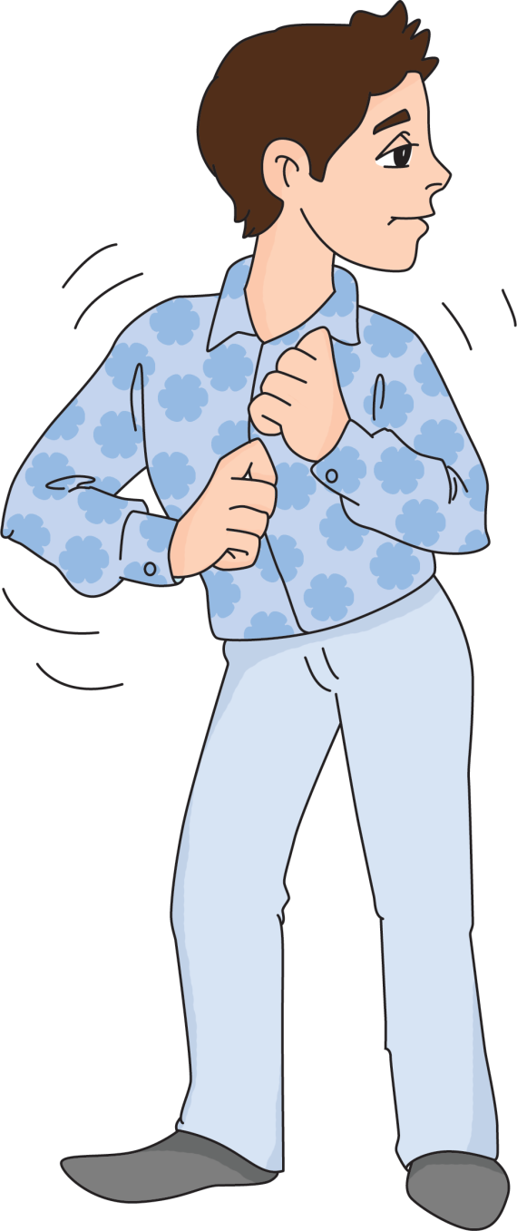
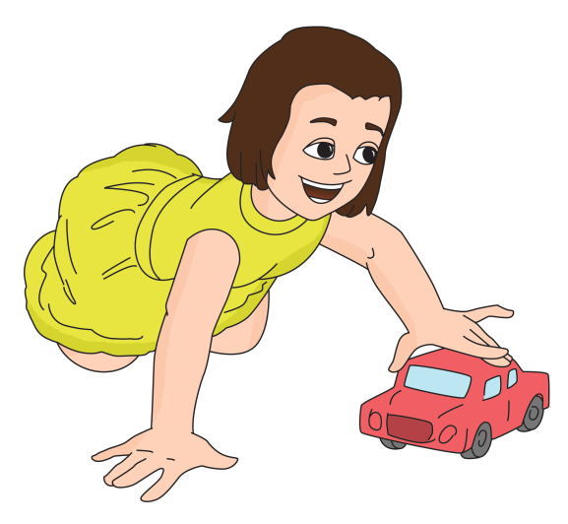

बैंक खाता खोलने के लिए आयु सीमा
मैं अपनी ३ साल की बेटी के नाम से बैंक खता खोलना चाहता हूँI क्या यह किया जा सकता है?
बैंक खाता खोलने के लिए कोई उपरी आयु सीमा नहीं हैI जन्म का प्रमाणपत्र होने पर कोई भी बैंक खाता खोल सकता है और अपने जीवन काल के लिए इसका उपयोग कर सकते हैI
आप एक 'माइनर' खाता खोल सकते हैं I आपको केवल उसका जन्म प्रमाणक देना होगा I

Slide 7
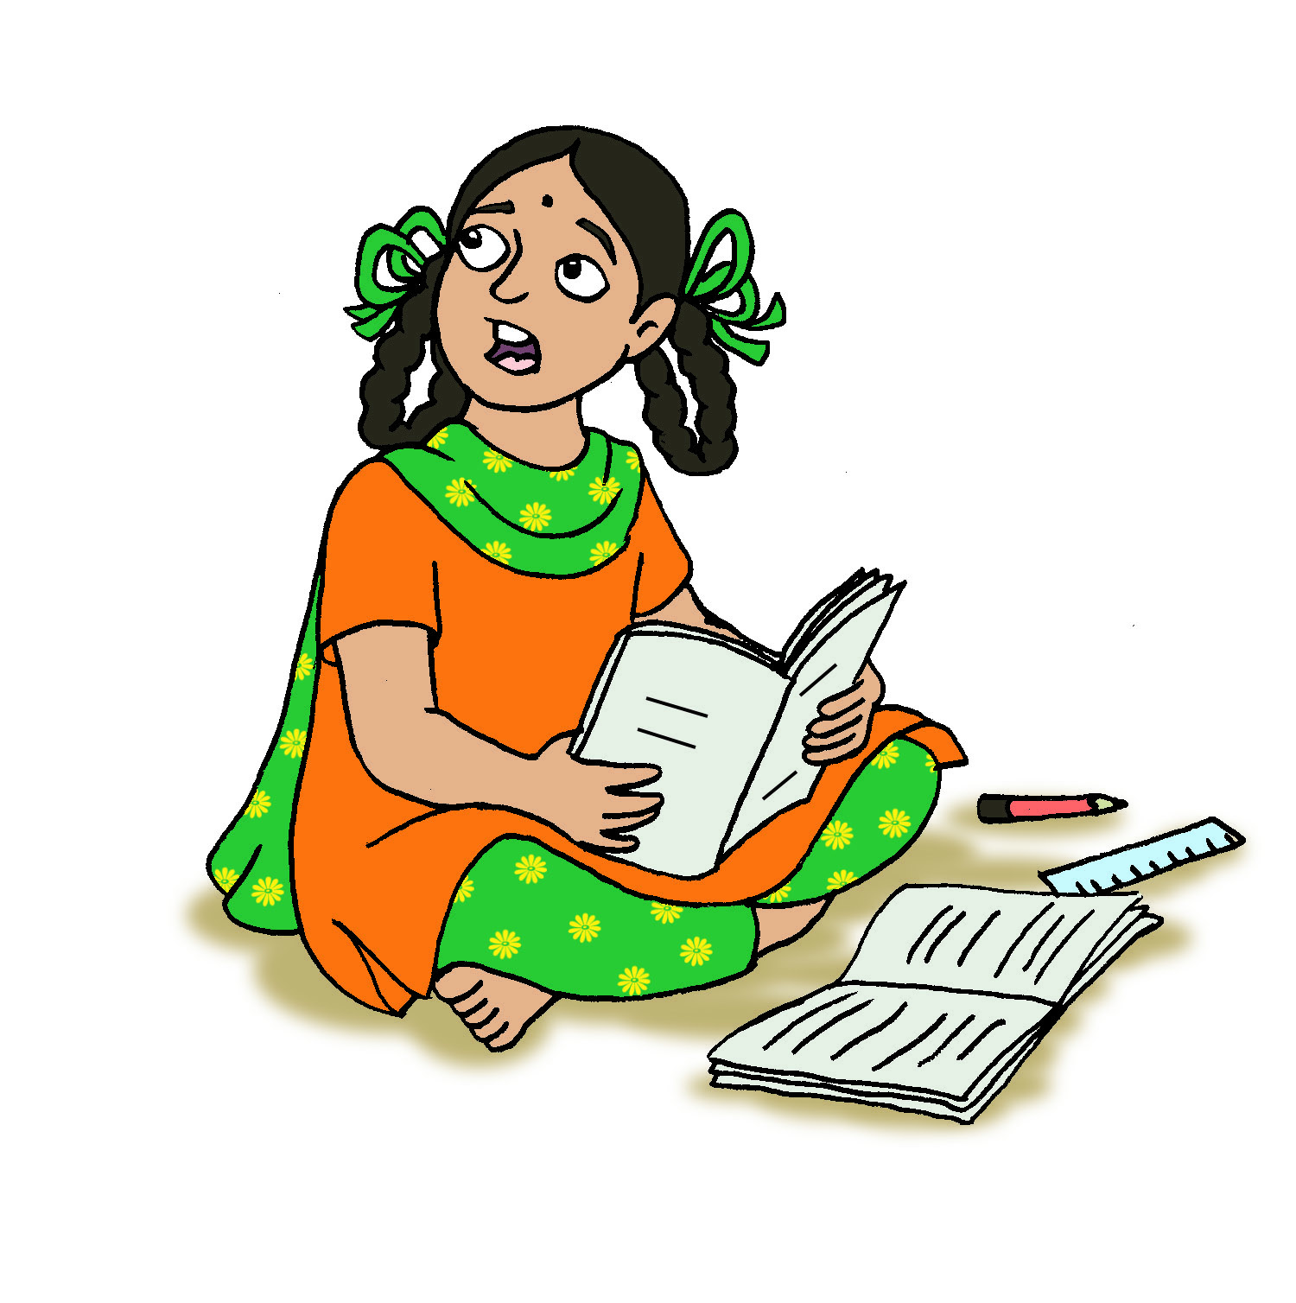
संयुक्त बैंक खाते क्या होते है?
मैं अब मुंबई में कमा रही हूँI मैं अपनी छोटी बहन को कॉलेज के लिए पैसे देना चाहती हूँI
संयुक्त बैंक खाते में एक से अधिक व्यक्ति खाता धारक होते हैंI
सभी खाताधारक खाते के पैसे का स्वतंत्र रूप से उपयोग कर सकत हैंI
यदि खाताधारकों में से किसी की मृत्यु हो जाती है तो खाते को दूसरे खातेदारों के नाम पर कर दिया जायेगाI
संयुक्त बैंक खाता खोलिए !

Slide 8
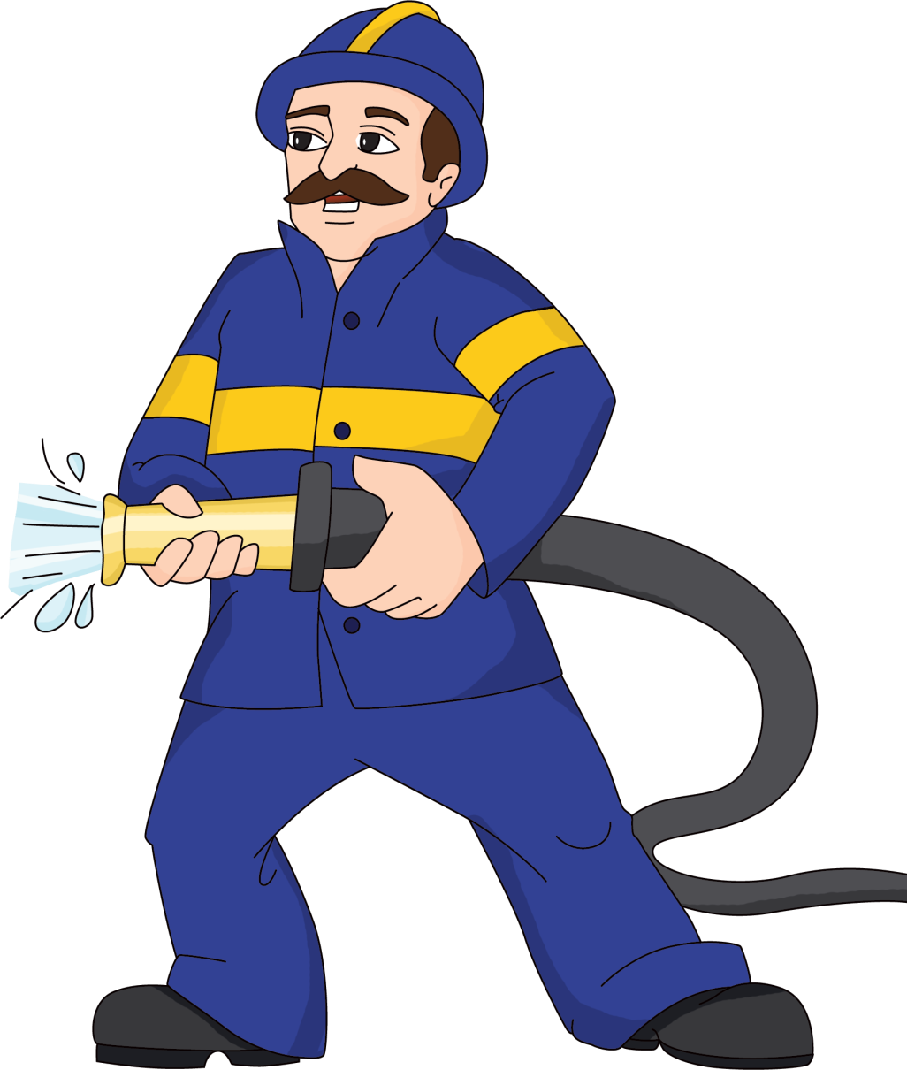
बैंक खाते के लिए नामांकन करना क्या होता है?
मेरा काम खतरनाक है ! अगर मुझे कुछ हो गया तो मेरे खाते के पैसों का क्या होगा?
नामांकन फॉर्म भरकर किसी भी समय नामांकित व्यक्ति को खाते से जोड़ा जा सकता है I
नामांकित व्यक्ति के हस्ताक्षर की आवश्यकता नहीं होती है I
प्रति खाता केवल एक नामांकित व्यक्ति हो सकता हैI
अपने खाते से नामांकित जोड़ेI आपकी मृत्यु पर आपने नामांकित किये व्यक्ति को वह पैसे दिए जायेंगे I

Slide 9
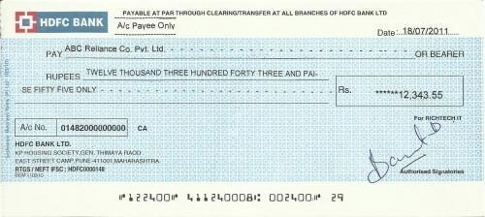
चेक क्या होता है?
चेक एक मुद्रित फॉर्म है जिसके द्वारा आप बैंक को एक खाते से दुसरे खाते में पैसों का भुगतान करने का आदेश देते है I
बैंक का नाम
प्राप्तकर्ता खता
चेक की तारिख
राशि
आय.एफ.एस.सी. कोड
शाखा का पता
हस्ताक्षर
एम.आय.सी.आर. कोड
खाता क्रमांक
चेक क्रमांक

Slide 10
आगे ....?
यह विडियो बैंकिंग के बारे में मुलभुत जानकारी प्रदान करता है
आप यह बैंकिंग विडियो भी जरुर देखे –
बैंकिंग - ए.टी.एम.
इन्टरनेट बैंकिंग / मोबाइल बैंकिंग
बैंकिंग - जमा

